Slide 1

«МУНИЦИПАЛЬНОЕ БЮДЖЕТНОЕ ДОШКОЛЬНОЕ ОБРАЗОВАТЕЛЬНОЕ УЧРЕЖДЕНИЕ
Г. КЕРЧИ РК
«ДЕТСКИЙ САД №15 «ДЕЛЬФИН»
Спортивно-патриотический праздник
Для детей старшего дошкольного возраста
«Эх, силушка, да богатырская!»»
С использованием технологии Фрироуп -спортивного туризма, технологии Са-Фи-Дансе -танцевально игровой гимнастики.
Воспитатель высшей категории: Панчук Г. И.
Керчь -2025

Slide 2

Спортивно-патриотическое воспитание – многоплановая, систематическая, целенаправленная и скоординированная деятельность по формированию физически и духовно развитой личности.
В содержании ФОП ДО отмечается острая необходимость активации процесса воспитания патриотизма дошкольника, потому что именно в детском возрасте закладываются чувство любви к Родине, система ценностей, жизненные ориентиры.
Данный Материал предназначен для детей дошкольного возраста 5-7 лет.
Уникальность материала заключается в том, что семья является неисчерпаемым источник патриотического воспитания. Ведь чувство любви к Родине вырастает из любви к близким людям, к семье, где ребенок окружен заботой, вниманием, лаской.

Slide 3

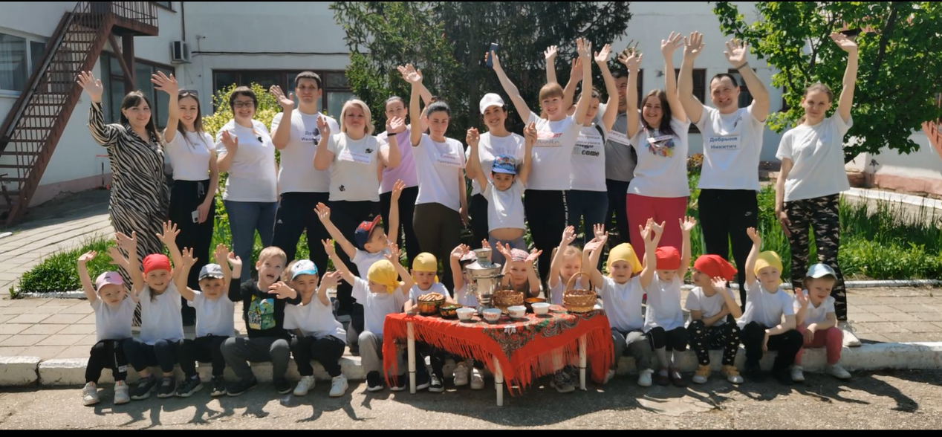
Цель: Повышение эффективности использования возможностей физической культуры и спорта в укреплении здоровья, гармоничном и всестороннем развитии личности, приобщение родителей к развитию спортивных способностей детей, воспитание патриотизма и гражданственности.

Slide 4
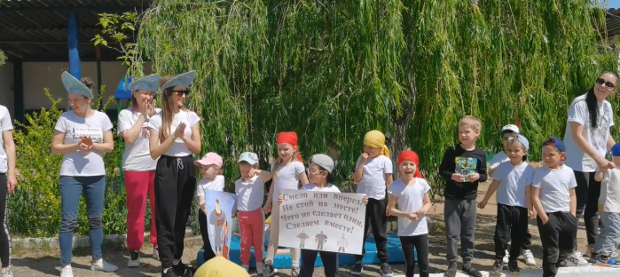
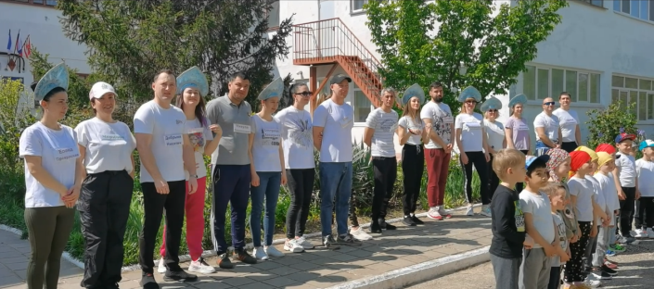
Педагогические задачи в соответствии с ФОП ДО:
Образовательные:
обогащать двигательный опыт детей с помощью упражнений основной гимнастики, развивать умения технично, точно, осознанно, рационально и выразительно выполнять физические упражнения, осваивать туристские навыки;
формировать осознанную потребность в двигательной деятельности, поддерживать интерес к физической культуре и спортивным достижениям России, расширять представления о разных видах спорта.
Развивающие:
развивать психофизические качества, точность, меткость, глазомер, мелкую моторику, ориентировку в пространстве; самоконтроль, самостоятельность, творчество;
развивать интерес детей к населенному пункту, в котором живет, переживание чувства удивления, восхищения достопримечательностями, событиями прошлого и настоящего.
Воспитательные:
- воспитывать патриотизм, нравственно-волевые качества и гражданскую идентичность в двигательной деятельности и различных формах активного отдыха;
- воспитывать патриотические и интернациональные чувства, уважительное
отношение к Родине, к представителям разных национальностей, интерес к их культуре и обычаям.

Slide 5
Планируемые результаты в соответствии с ФОП ДО:
у ребёнка сформированы основные психофизические и нравственно-волевые качества;
ребёнок владеет основными движениями и элементами спортивных игр, может контролировать свои движение и управлять ими;
ребёнок соблюдает элементарные правила здорового образа жизни и личной гигиены;
ребёнок результативно выполняет физические упражнения (общеразвивающие, основные движения, спортивные), участвует в туристских пеших прогулках, осваивает простейшие туристские навыки, ориентируется на местности;
ребёнок проявляет элементы творчества в двигательной деятельности; ребёнок проявляет нравственно-волевые качества, самоконтроль и может осуществлять анализ своей двигательной деятельности;
ребёнок проявляет духовно-нравственные качества и основы патриотизма в ходе занятий физической культурой и ознакомлением с достижениями российского спорта;
ребёнок имеет начальные представления о правилах безопасного поведения в двигательной деятельности; о том, что такое здоровье, понимает, как поддержать, укрепить и сохранить его;

Slide 6
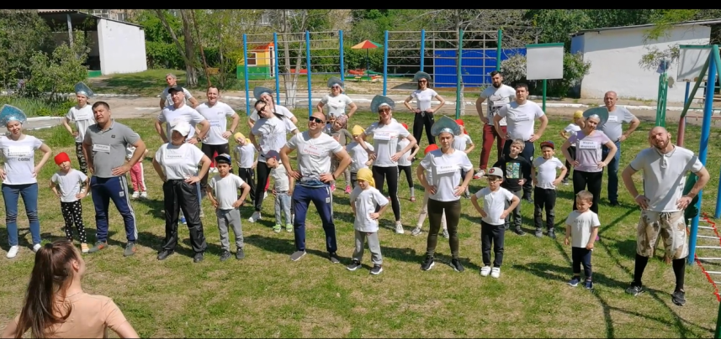
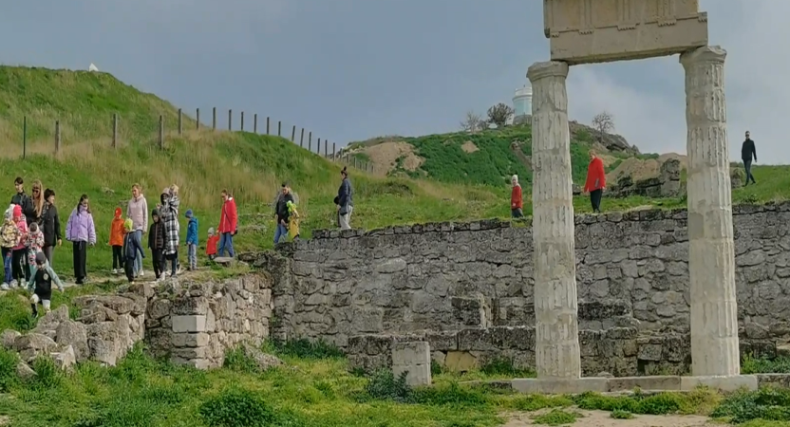
Диагностика планируемых результатов
Педагогическая диагностика индивидуального развития детей проводится педагогом в произвольной форме на основе малоформализованных диагностических методов: наблюдения, свободных бесед с детьми, анализа продуктов детской деятельности (рисунков, работ по лепке, аппликации, построек, поделок и др.), специальных диагностических ситуаций.
Таким образом, систематическая работа по патриотическому воспитанию посредством физической культуры и спорта, способствует формированию патриотизма у дошкольников. Совместная работа инструктора по физической культуре, воспитателей, детей и их родителей получает отличный результат.

Slide 7

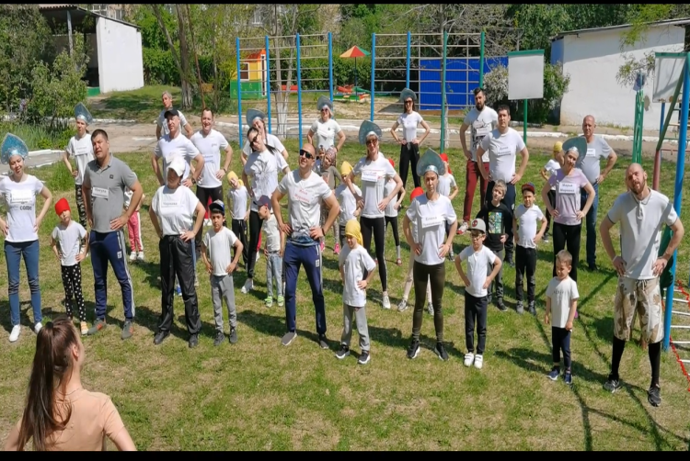
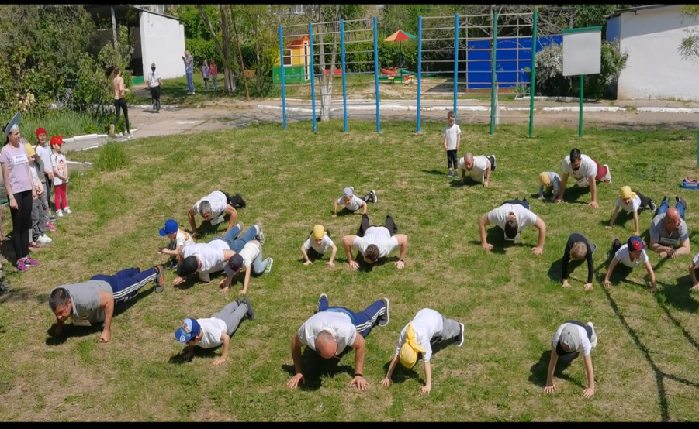
1. Разминка Цель: повышение деятельности физиологических систем. обеспечивающих выполнение мышечной работы- нервной, двигательной, дыхательной и т.д(голова, кисти, плечевой пояс, наклоны, упражнения на растяжку, стопы, мышцы ног, дыхательная гимнастика) 2. Отжимание , приседания Цель: развитие силы, выносливости, укрепление суставов

Slide 8
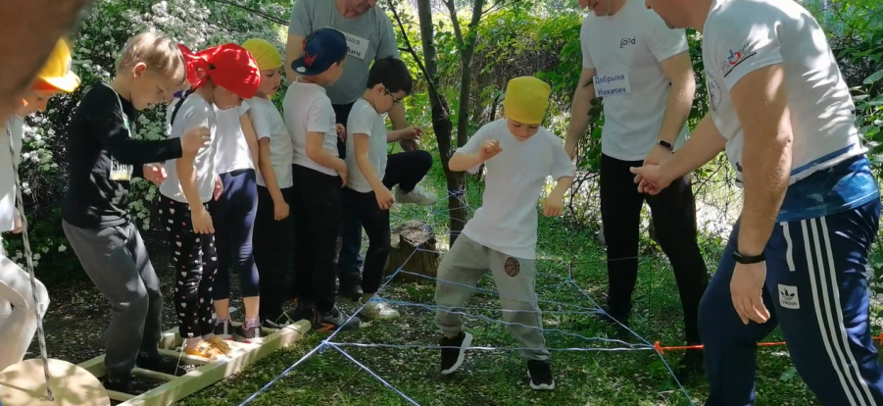
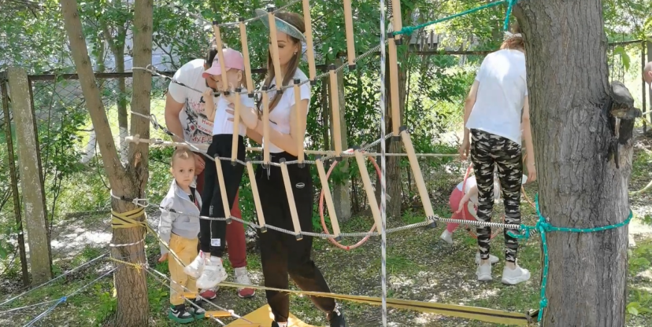
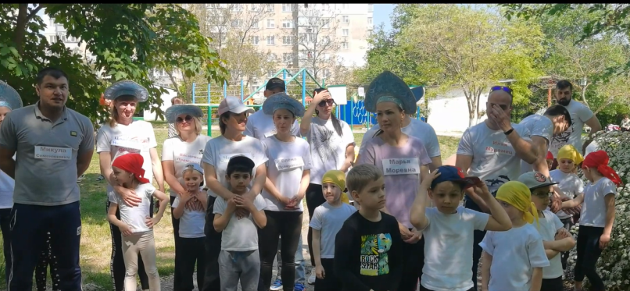
3. Фрироуп -вид двигательной активности с элементами спорта и экстрима, основанный на преодолении участниками специальных дистанций, состящих из веревочных элементов.. Результат соревнований во Фрироуп определяется по времени прохождения дистанции. Цель: это приобщение ребёнка и его родителей ко всем видам туризма, а, следовательно, к активному образу жизни. 4. Дидактическая игра «Угадай по описанию» Цель: закрепить знания о деревьях, кустарниках родного края, их названиях, внешнем виде, развивать память, логическое мышление, умение анализировать, сопоставлять.

Slide 9
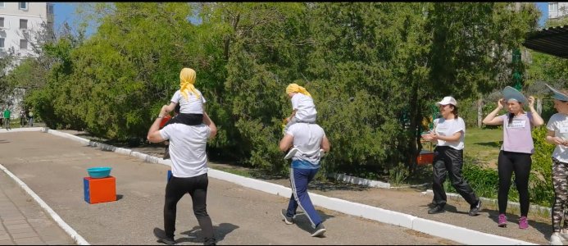
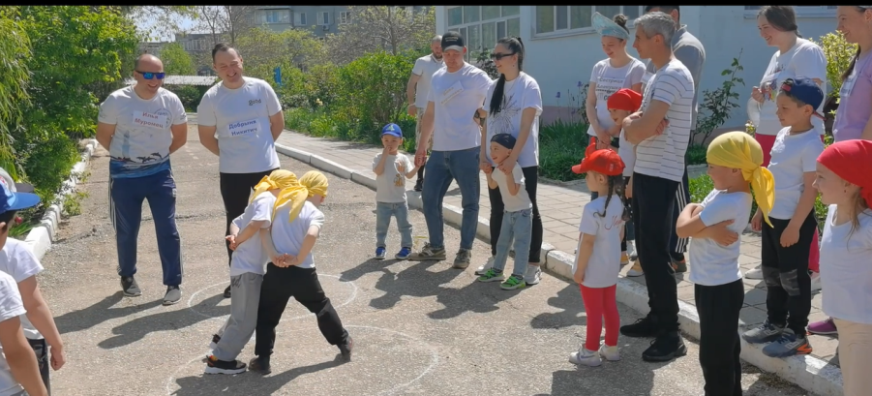
5.Бег с усложнением (эстафета)
Цель: оказать физиологическое воздействие на организм ребенка, активизировать его органы и системы, повысить обменные процессы, совершенствовать деятельность центральной нервной системы.
6. «Петушиные бои»
(Русская народная подвижная игра)
Цель: развить прыгучесть, воспитать чувства равновесия
Участники делятся на пары и встают друг от друга на расстоянии 3—5 шагов. Пары изображают дерущихся петухов: прыгая на одной ноге, они стараются толкнуть друг друга плечом. Тот, кто потерял равновесие и встал на землю двумя ногами, выходит из игры. Дети перед началом игры договариваются, как они будут держать руки: на поясе, за спиной, скрестно перед грудью или руками держать колено согнутой ноги.
Правила
1. Играющие должны одновременно приближаться друг к другу.
2. Руками толкать друг друга нельзя.

Slide 10
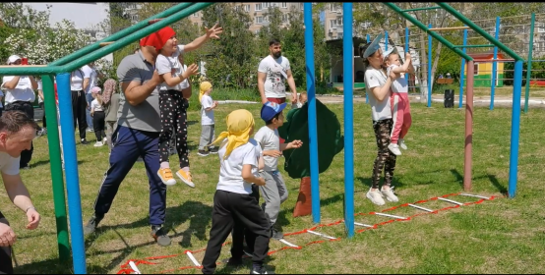
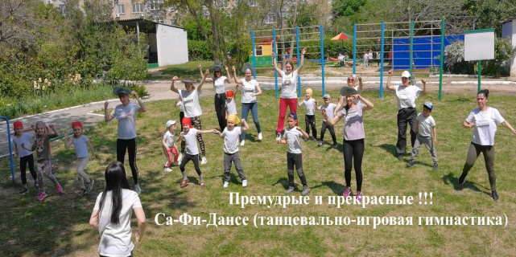
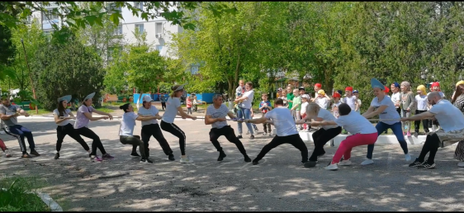
7. Метание мешочка в цель разными способами
Цель: способствовать развитию мозга, глазомера, равновесия. Оказывать благотворное воздействие на центральную нервную систему, снимать мышечные зажимы.
8. Прыжки «Молодильные яблочки»
Цель: усиливать кровообращение и дыхание, развивать мышцы ног, живота и всего туловища, укреплять связки и суставы нижних конечностей.
9. Перетягивание каната (русская народная игра)
Цель: Развивать ловкость, выносливость, проявлять выдержку. Воспитывать волю и стремление к победе.
10. Са-Фи-Дансе (танцевально-игровая гимнастика)
Самомассаж, упражнения на развитие гибкости, пальчиковой, ритмической и дыхательной гимнастики, музыкальных и подвижных игр.
Цель: всестороннее, гармоничное развитие детей дошкольного возраста, на сохранение и укрепление физического здоровья, развитие музыкальных и творческих способностей, психических процессов, нравственно-коммуникативных качеств личности.

Slide 11
условия реализации
Методические приемы: игровой, наглядный, словесный, практический
Материалы, оборудование:
Веревочные лестницы, канаты, балансиры, мешочки для метания, ведра, мука, обручи, маты, защитные каски, таблички с именами богатырей, стол, конусы-ориентиры, скатерть, самовар, баранки, музыкальное сопровождение.
Время в режиме дня: на прогулке 10.20-12.00
Продолжительность: 40-60 минут
Форма одежды: форма, не стесняющая передвижения и выполнение специальных заданий на этапах, удобная спортивная обувь с нескользящей подошвой(кеды, кроссовки)
Место проведения: территория детского сада
Участники собрания:
воспитатели, инструктор по физкультуре, дети, родители
Техника безопасности при работе с методикой Фрироуп:
Высота каната для хождения не более 50 см, маты, каски, страховочные тросы, родительский контроль.

Slide 12

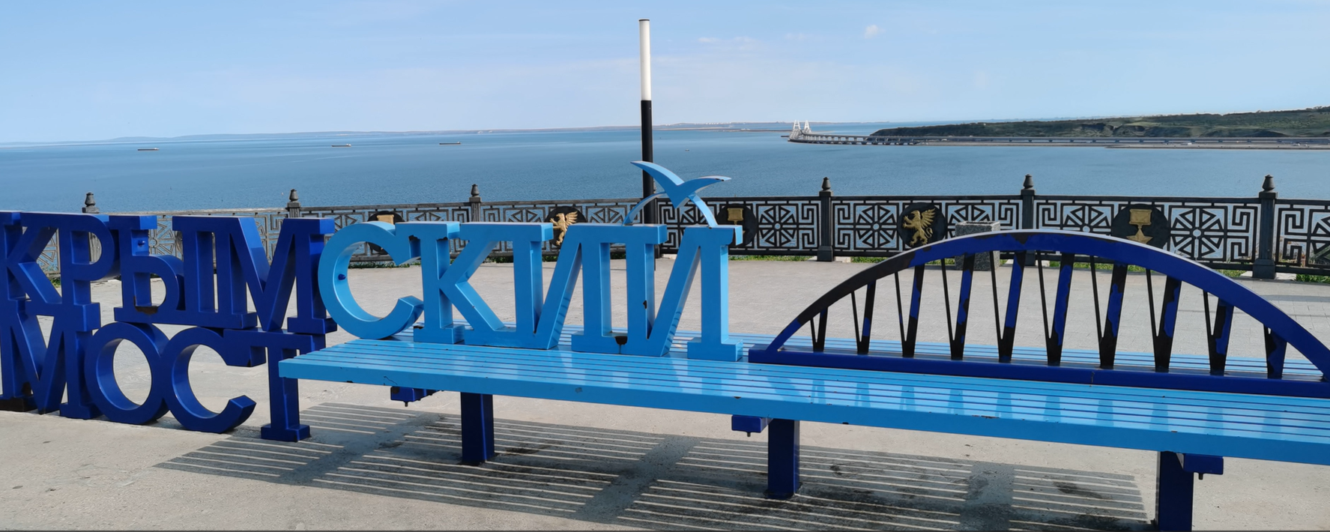
заключение
Целенаправленная работа по патриотическому воспитанию средствами физической культуры и спорта, обеспечивает формирование патриотических чувств у воспитанников.
Автор: Панчук Галина Ивановна, воспитатель высшей категории
https://nsportal.ru/galinapanchuk
Ссылка для скачивания видеоматериала:
https://disk.yandex.ru/d/HB9675SsJw58Gg

